Slide 1
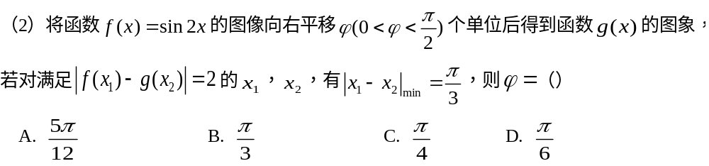
四、综合性质
Notes:
2

Slide 2
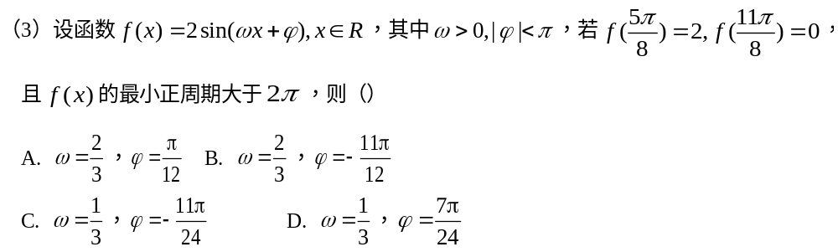
目录
CONTENT
Notes:
2

Slide 3


Slide 4
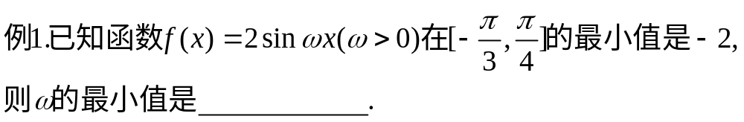
1.与函数的最值、极值有关

Slide 5
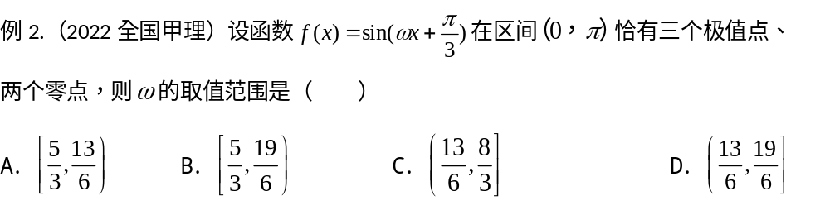
1.与函数的最值、极值有关

Slide 6
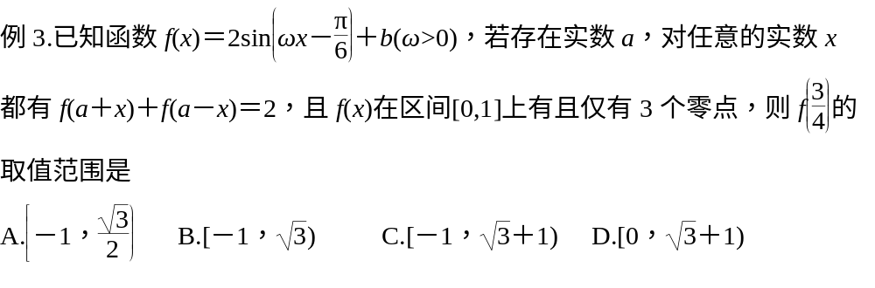
2.与函数的零点有关

Slide 7
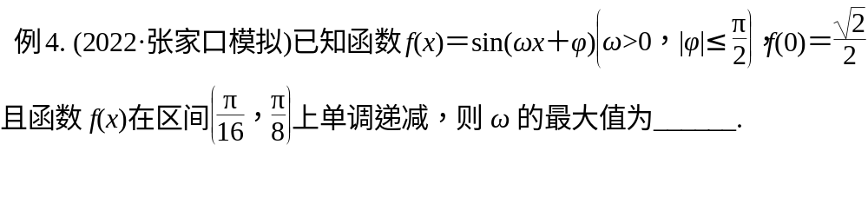
3.与函数的单调性有关

Slide 8
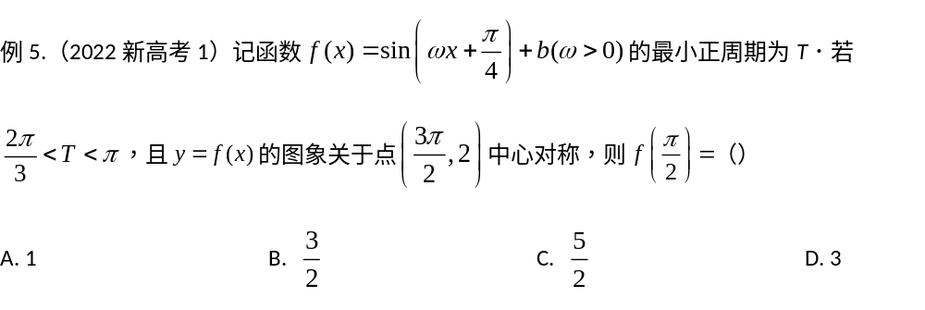
4.与函数的综合性质有关

Slide 9
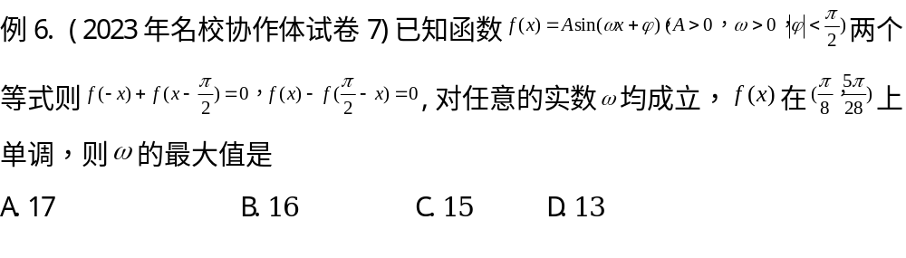
4.与函数的综合性质有关

